Slide 1
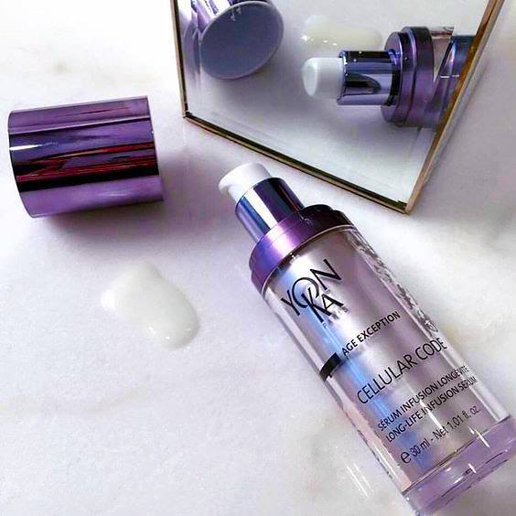
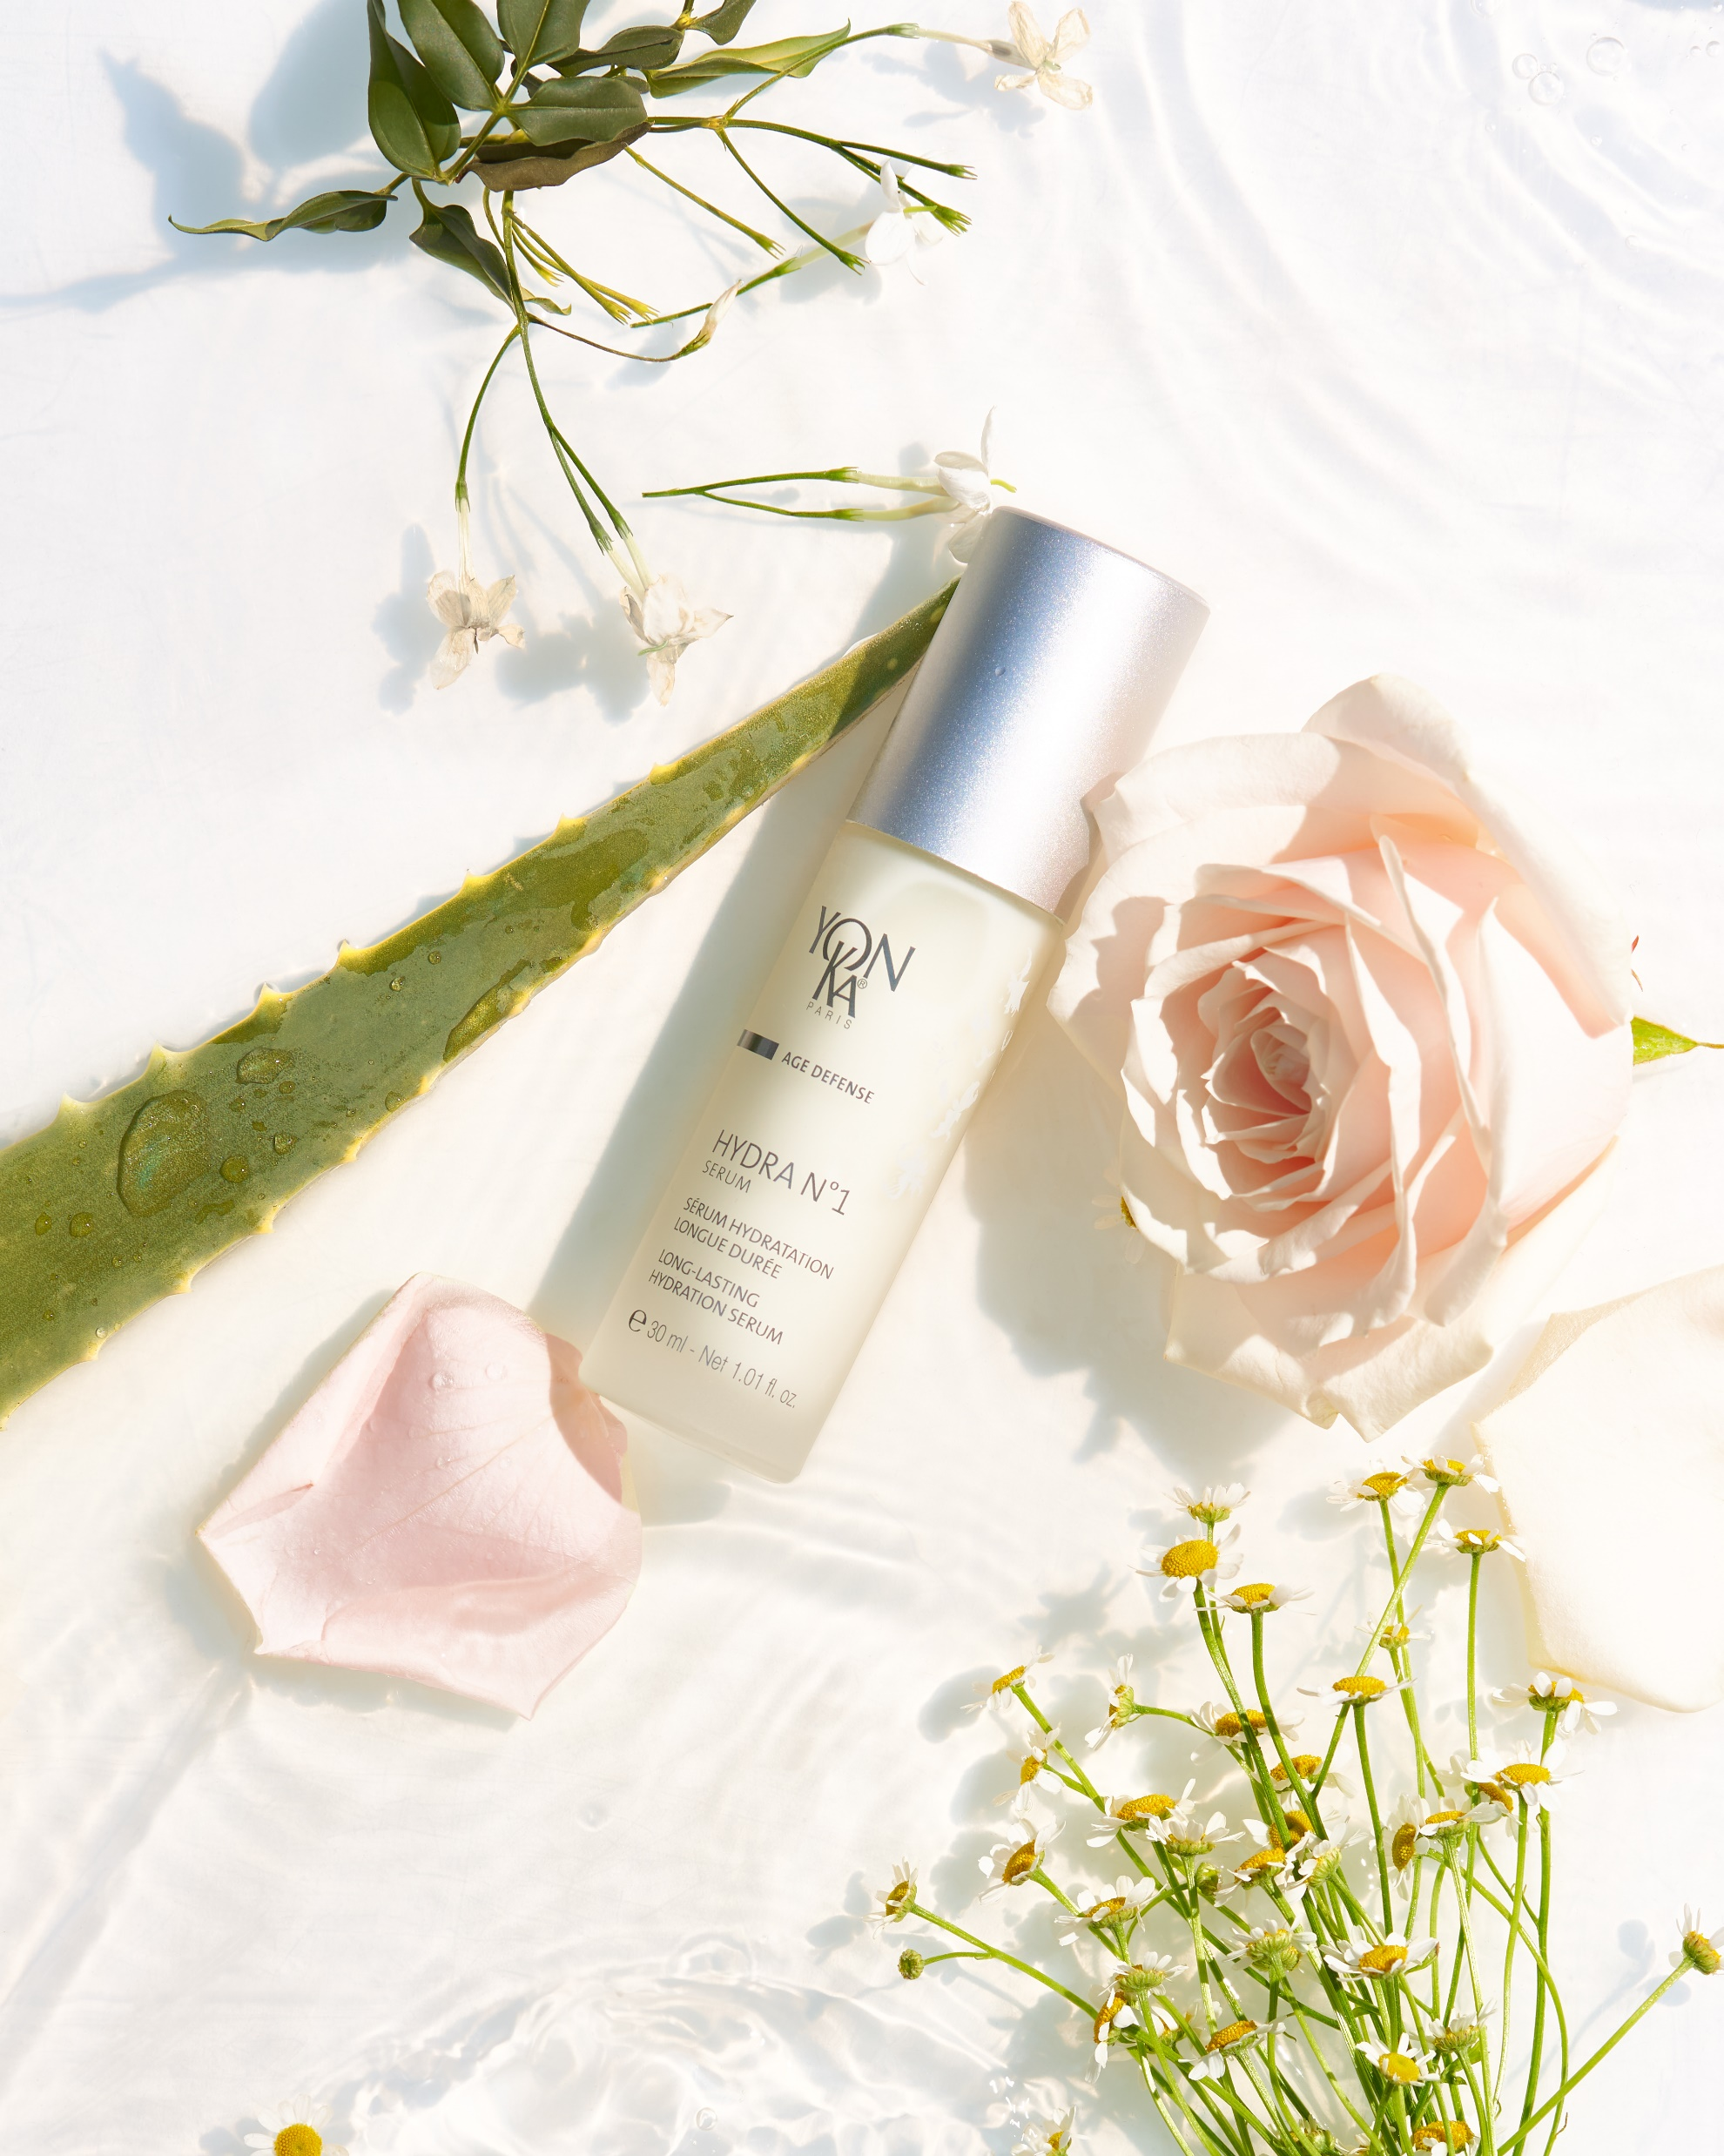
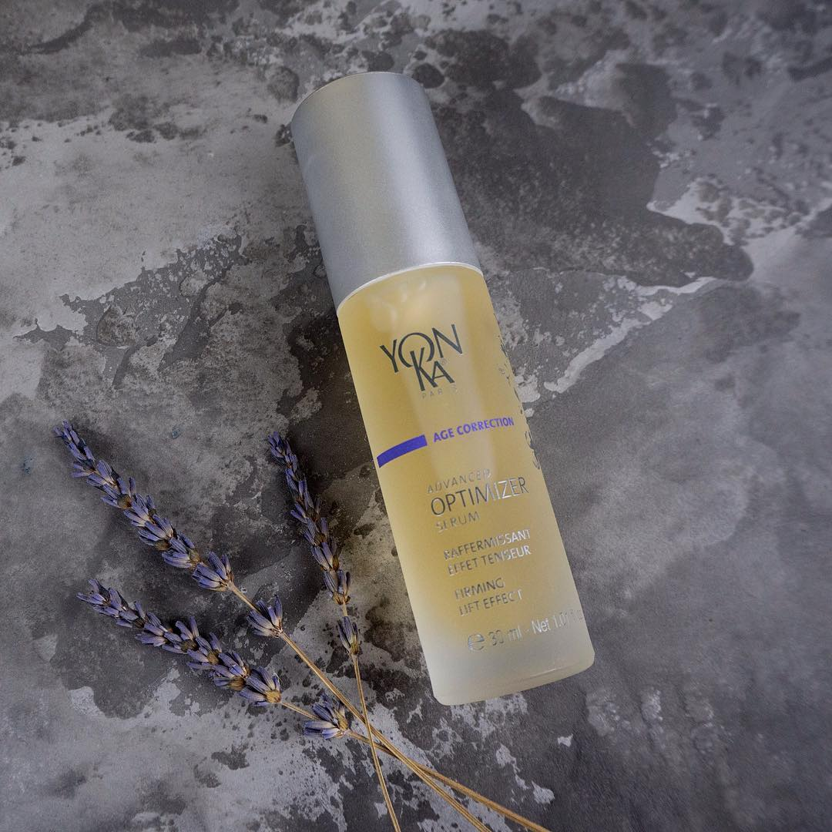
Sérums Yon-Ka

Slide 2
SÉRUMS
Des sérums pour une action en profondeur et des résultats optimisés
NOUVEAU
HYDRATANT
RAFFERMISSANT
ANTI-AGE GLOBAL
PREVENTION & REPARATION ANTI-AGE
ANTI AGE - ECLAT
UNIFORMITE DU TEINT
HYDRA 1 SERUM
ADVANCED OPTIMIZER SERUM
CELLULAR CODE
SERUM
ELIXIR VITAL
SERUM C20
Notes:
HYDRA N1 SERUM
Descriptif
Ce sérum hydratant à l'acide hyaluronique est le soin SOS des peaux très déshydratées à qui il apporte une hydratation profonde et de longue durée. Enrichi d'actifs restructurants et anti-oxydants tels les vitamines A, C et E, Hydra N° 1 Sérum, nourrit et régénère la peau intensément et la laisse toute douce, souple et repulpée. Allié des peaux assoiffées, fatiguées et en perte de tonus. Sa texture gel-crème pénètre rapidement et laisse sur la peau son arôme de rose et de jasmin, léger et fleuri et 100% naturel.
Promesse
Véritable suractivateur d’hydratation à effet intense et prolongé
Pour qui ?
Peaux déshydratées
Tous âges
« Ma peau est inconfortable et tiraille »
« Ma peau desquame »
« Mon fond de teint plaque »
« Je reviens du soleil ma peau est terne et inconfortable »
Ingrédients
Acide hyaluronique bas poids moléculaire : hydratant
NMF (serine, PCA sodium) : hydratant
Imperata cylindrica : hydratant longue durée
Aloe vera bio : hydratant
Utilisation à domicile
Matin et/ou soir après le nettoyage/démaquillage et la brumisation de Lotion Yon-Ka adaptée, appliquez 2 à 3 pompes de sérum sur le visage, le cou et le décolleté. Faites pénétrer le sérum par de légers effleurages. Superposez ensuite votre soin complémentaire : Hydra N°1 Fluide hydratant matifiant pour peaux normales à grasses ou Hydra N°1 Crème hydratant réparatrice pour peaux sèches
Utilisation en salle de soin
Massage
Fin de soin
Tips
Pour intensifier votre routine "Hydratation", Hydra N°1 Masque, appliqué 1 à 3 fois par semaine sera du meilleur effet.
Les + produits
Contient 93% d’ingrédients d’origine naturelle
Hydrate intensément et sur une longue durée
La peau est douce, souple et repulpée
Action anti-âge (ou préserve la jeunesse de la peau)
ADVANCED OPTIMIZER SERUM
Descriptif
Advanced Optimizer Sérum, soin redensifiant à l'effet tenseur, agit en synergie avec la crème, renforce son action fermeté et démultiplie son action anti-âge.Sa texture fluide pénètre instantanément. Riche en peptides d’hibiscus qui stimulent la production de collagène, il raffermit visiblement la peau du visage et du cou. Les traits sont comme redessinés, la peau plus tonique et plus lisse.
Promesse
Sérum raffermissant, effet tenseur
Pour qui ?
Peaux présentant un relâchement cutané
« J’ai un relâchement au niveau de l’ovale du visage »
« J’ai un relâchement au niveau des bras »
« Mon buste présente une perte de fermeté »
« J’ai le décolleté froissé »
Ingrédients
Peptides d’hibiscus : raffermissant, effet tenseur
Collagène : hydratant, lissant
Prêle : raffermissant
Utilisation à domicile
Démaquillez et nettoyez soigneusement votre visage puis brumisez la Lotion Yon-Ka adaptée à votre type de peau. En entretien : Matin ou soir, sur le visage et le cou, appliquez Advanced Optimizer Sérum (2 à 3 pompes) puis Advanced Optimizer Crème. En cure intensive de 30 jours : Répétez la même application, matin et soir. Afin de d'optimiser les bienfaits du programme anti-relâchement, associez Advanced Optimizer Sérum et Advanced Optimizer Crème.
Utilisation en salle de soin
- Fin de soin
Tips
Attention à ne pas mettre trop de produit risque de peluche
Les + produits
Contient des peptides d’hibiscus et des extraits de prêle
Raffermit le visage et le cou
Booste l’efficacité d’Advanced Optimizer Crème
Procure un effet tenseur immédiat
CELLULAR CODE SERUM
Descriptif
Véritable sérum de jouvence, Cellular Code favorise la réactivation du code jeunesse de la peau grâce au complexe "Cell-Energy", une combinaison d'actifs naturels surpuissants luttant contre le vieillissement cellulaire. Jour après jour, ce sérum intelligent énergise et régénère l'épiderme. Les rides et signes de fatigue s'estompent, la peau devient plus lisse, plus ferme et rayonnante. On aime sa texture fine et soyeuse, sa senteur raffinée, son flacon pompe airless, son utilisation possible matin et soir sous sa crème habituelle pour lutter contre le temps qui passe.
Promesse
Sérum intelligent qui réinitialise la jeunesse de la peau
Pour qui ?
Pour les peaux matures
« Ma peau présente des rides, des taches, une perte de fermeté »
« Avec les bouleversements hormonaux, je recherche une routine globale qui traiterait tous les signes de l’âge »
Ingrédients
Complexe Cell-Energy
Qu’est ce que le Complexe Cell-Energy ?
Lipoaminoacide : c’est l’association d’acide gras et d’acide aminés. Il provient de la biotechnologie de coco et permet d’améliorer la communication entre les cellules et rôle de défense grâce aux cellules de Langerhans
Baicaline : c’est un polyphénol issu de la racine de baikal
L’association du lipoaminacide + baicaline assure la longévité cellulaire en agissant sur les protéines donc la cellule vit plus longtemps, agissant sur les cellules souches donc un vivier pour les cellules de la peau et en agisant sur les télomères des chromosomes qui avec le temps on tendance à se raccourcir. Les télomères servent à protéger, stabiliser les chromosomes et l’intégrité du patrimoine génétique.
Dribose : c’est un sucre complexe naturel. Il provient de biotechnologie de graines de mais et augmente la synthèse d’ATP et donc produit de l’énergie pour les cellules.
Extrait de grande capucine : il est riche en arabinoglicanes et provient des fleurs, feuilles, racine. Il favorise l’oxygénation cellulaire.
Utilisation à domicile
Matin et soir, nettoyez/démaquillez soigneusement votre visage et brumisez la Lotion Yon-Ka adpatée à votre type de peau. Appliquez ensuite sur le visage et le cou 2 à 3 pompes de Cellular Code Sérum. Votre peau l'absorbera en un clin d'oeil ! Superposez ensuite votre crème traitante habituelle. Pour les peaux matures, il optimise l'action d'Excellence Code Crème.
Les + produits
Contient 96% d’ingrédients d’origine naturelle
Apporte à la peau énergie et fermeté
Réinitialise son code jeunesse
Lisse les signes de fatigue
ELIXIR VITAL
Descriptif
Ce double sérum phyto aromatique, à la formule biomimétique calquée sur le film hydrolipidique, est un véritable soin anti-âge et réparateur pour toutes les peaux. Il respecte et consolide la barrière cutanée, pour protéger la peau des agressions extérieures, comme des effets du temps qui passe. Ce sérum visage est le soin SOS multi-régénérant des peaux en détresse. Il est vivement conseillé après une grande fatigue, un excès de soleil, un stress émotionnel...
Promesse
Double sérum phyto-aromatique Prévention & Réparation Anti-âge
Pour qui ?
Toutes peaux
Peaux fatiguées, stressées, altérées
« Je viens d’accoucher, je suis très fatiguée et je ne reconnais plus ma peau »
« J’ai 45 ans et je viens de passer un mois en Martinique, ma peau a été altérée par le soleil et la chaleur »
Ingrédients
Peptides [hêtre + soja] : restructurant, hydratant
Huile de soja et de tournesol bio et huile de mais (sans OGM) : nourrissant, réparateur
Niacinamide et vitamine B5 : apaisant, revitalisant
Utilisation à domicile
Matin et/ou soir, nettoyez/ démaquillez soigneusement votre visage et brumisez la Lotion Yon-Ka adaptée. Bien agiter le flacon d'Elixir Vital avant emploi, puis appliquez 2 à 3 pompes sur le visage, le cou et le décolleté. Faites pénétrer par effleurages. Il s’utilise seul ou son soin habituel.
Tips
Idéal pour les vergetures
Les + produits
Contient 92% d’ingrédients d’origine naturelle, 43% d’ingrédients d’origine biologique, vegan et sans gluten
88% peau revialisée
Répare et revitalise les peaux carencées et fatiguées
La peau est apaisée et régénérée
Texture fine et absorption rapide
Double efficacité & double emploi : prévention-réparation & en anticipation (toute l’année matin ou soir) - en cure intensive (1 mois matin et soir)
SERUM VIT C
Curcuma
Niveau de l’épiderme +16% de kératinocytes.
Niveau du derme +17% synthèse des fibres de collagène et d’élastine.
Grenade
Agissent sur l’oxygénation cellulaire* : + 22% relargage CO2 en condition extrême
Agissent sur la régulation de la mélanogénèse *: -15% synthèse de mélanine
Les cellules végétales natives de Grenade et de Curcuma.
Ces cellules sont obtenues par culture cellulaire, une biotechnologie brevetée et Made in France respectueuse de l'environnement et de la biodiversité. Cette technologie ne nécessite pas de culture en plein champ et seul un micro-prélèvement sur la plante suffit à obtenir ces cellules végétales natives.
Les ressources naturelles sont préservées et l’obtention de ces cellules végétales natives actives se font sans traumatisme ou destruction de la plante.
Les cellules natives végétales ont une grande richesse moléculaire (acides aminés essentiels, vitamines et minéraux, …) qui leur offre une complémentarité d'action avec les autres constituants actifs du sérum C20 et C25.
Chaque flacon⁽³⁾ de sérum contient plus de 1,5 millions de cellules, soit environ 12 500 cellules natives par application.
Curcuma :
Avec sa belle robe orangée et son goût prononcé, le Curcuma possède des propriétés exceptionnelles. Utilisée depuis la nuit des temps comme condiment, teinture ou médicament. Dénommé « épice de longue vie », le Curcuma est très utilisé dans les médecines traditionnelles ayurvédique et chinoise pour ses propriétés anti-inflammatoires et antioxydantes, notamment dans le traitement des troubles digestifs et intestinaux, mais aussi pour protéger le foie et favoriser la cicatrisation.
Le curcuma semble être très prometteur dans le traitement de nombreuses pathologies et des recherches concernant le potentiel anticancéreux du Curcuma sont d’ailleurs en cours.
Il existe de nombreuses variétés de Curcuma (environ 80), la plus utilisée est celle du Curcuma Longa.
Grenade :
Originaire d'Asie la grenade, fruit du grenadier, est aujourd'hui cultivée en Europe et principalement exploitée en Tunisie, au Maroc et en Israël.
Mentionnée dans les manuscrits saints, la Grenade est depuis des temps immémoriaux symbole de vie et de fertilité mais aussi de puissance. Très riche en polyphénols, puissants anti-oxydants, plus de 250 études scientifiques montrent que la Grenade pourrait avoir un effet positif en cas de maladies cardiovasculaires, cancers et arthrite.
Véritable super-aliment, la grenade, ici sous sa forme cellules végétales natives, aide la peau à booster son éclat et à uniformiser le teint :
Les cellules végétales natives de Grenade agissent sur l’oxygénation cellulaire :
Action sur la respiration cellulaire⁽⁴⁾ + 22% en condition extrême⁽⁵⁾.
Les cellules végétales natives de Grenade agissent sur la régulation de la mélanogénèse⁽⁴⁾ :
En régulant la tyrosinase (inhibition de 18%), les cellules végétales natives diminuent la synthèse de mélanine de 15%.
Par ces actions, les cellules végétales natives de Grenade aident la peau à mieux se protéger des attaques radicalaires, à être plus lumineuse et plus uniforme. Elles viennent renforcer les actions éclat et anti-taches de la vitamine C.
Huile d’abricot bio
Obtenue à partir d’abricot biologique, l’huile extraite du noyau est composée majoritairement d’Oméga 9 et d’Omega 6 reconnus pour leurs propriétés nourrissantes, assouplissantes, adoucissantes.
Cette huile d’abricot biologique est également riche en vitamines A et E (photo-protectrices, anti-oxydantes), en phytostérols (restauration de la fonction barrière, protection UV, anti-vieillissement cutané). Dotée d’un pouvoir « Illuminateur de teint « (effet bonne mine), elle est donc tout particulièrement recommandée dans les formules de soins tonifiantes destinés aux peaux ternes, dévitalisées, déshydratées. Sa pénétration rapide, sans laisser de toucher gras, convient à toutes les peaux mêmes grasses et mixtes.
L’orange douce est reconnue pour son action sur la tonicité cutanée.

Slide 3
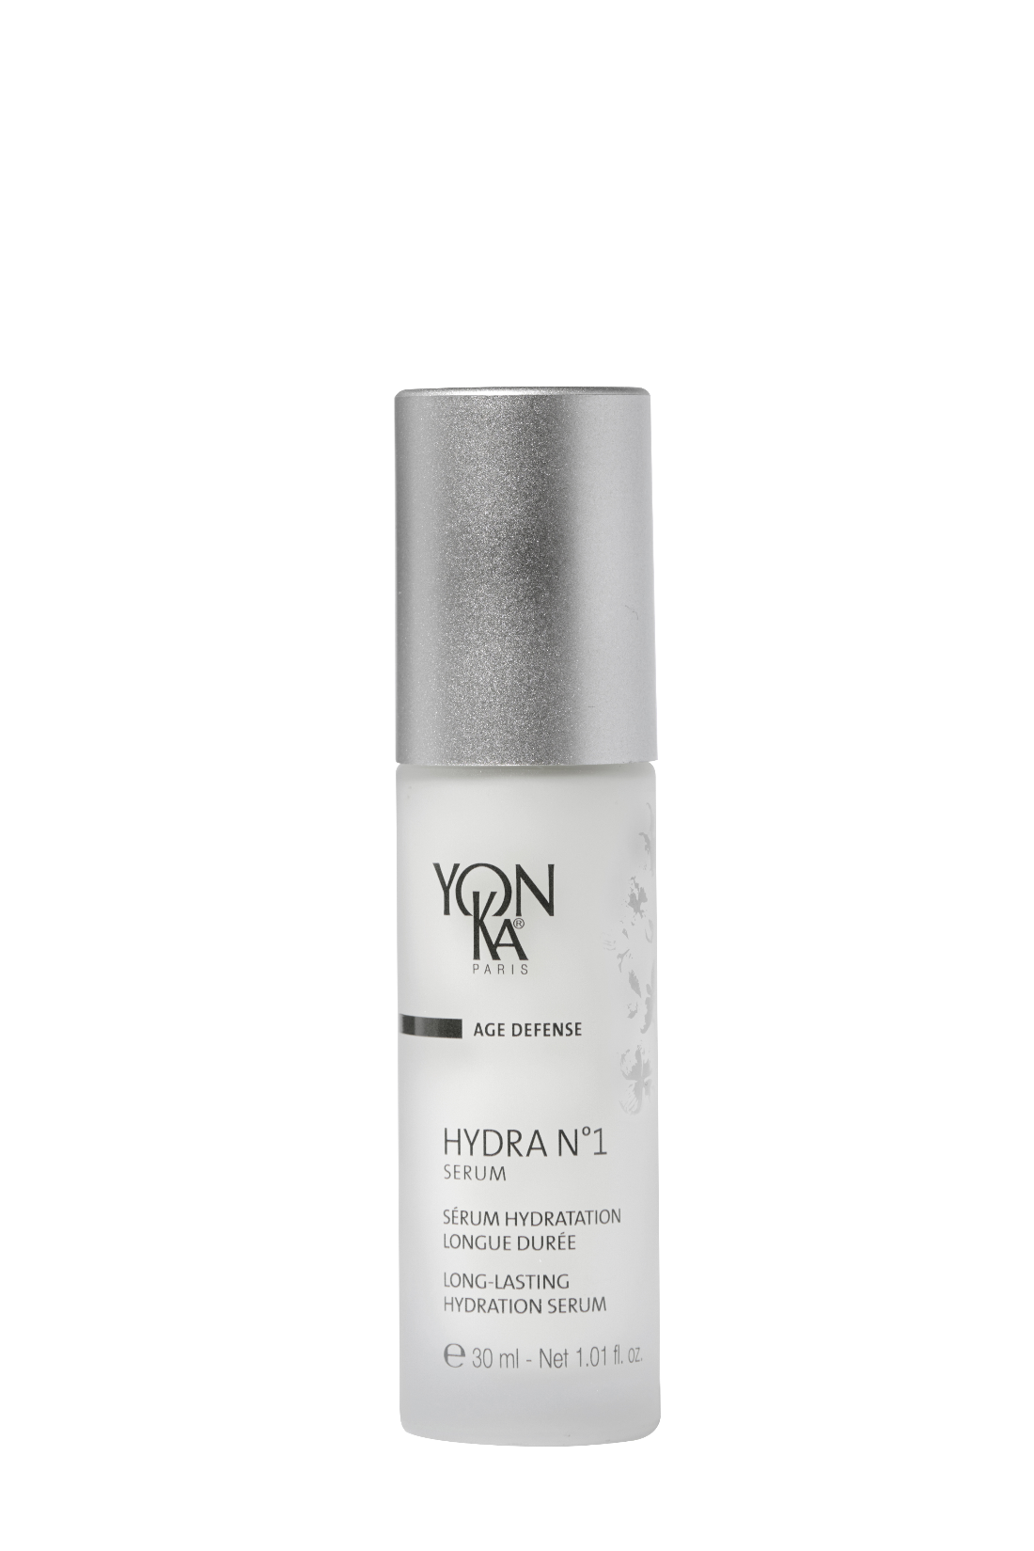
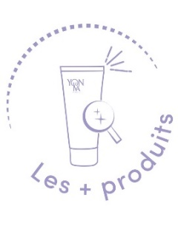
HYDRA N°1 SÉRUM
L’allié des peaux assoiffées !
Sérum SOS des peaux très déshydratées
Hydratation profonde et longue durée
Effet restructurant et redensifiant
Peau souple, douce et repulpée
Avec hydra n°1 crème
+144% d’hydratation immédiatement et +102% après 8h
Avec hydra n°1 fluide
+122% d’hydratation immédiatement et +76% après 8h
93% d’Ingrédients d’Origine Naturelle
Texture gel vite absorbée
Notes:
HYDRA N°1 SERUM : L’Allié des peaux assoiffées
Descriptif
Ce sérum hydratant à l'acide hyaluronique est le soin SOS des peaux très déshydratées à qui il apporte une hydratation profonde et de longue durée. Enrichi d'actifs restructurants et anti-oxydants tels les vitamines A, C et E, Hydra N° 1 Sérum, nourrit et régénère la peau intensément et la laisse toute douce, souple et repulpée.
Résultats :
Utilisé avec hydra n°1 crème
+144% d’hydratation immédiatement et +102% après 8h
Utilisé Avec hydra n°1 fluide
+122% d’hydratation immédiatement et +76% après 8h
Les + produits
Contient 93% d’ingrédients d’origine naturelle
Sa texture gel-crème pénètre rapidement
Laisse sur la peau son arôme de rose, de jasmin et de camomille léger et fleuri et 100% naturel.
Action anti-âge (ou préserve la jeunesse de la peau)

Slide 4
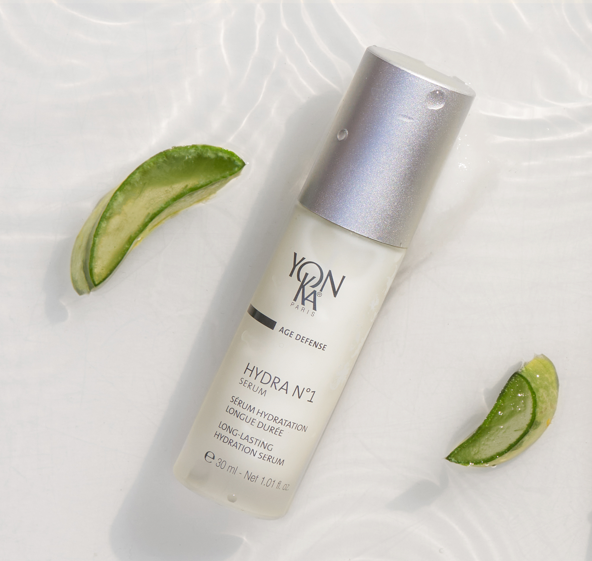
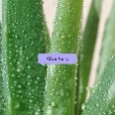
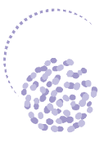
HYDRA N°1 SÉRUM
▪ Idéal pour tous : hommes, femmes, tous âges, tous types de peaux, toute l’année !
▪ En cure avant et après l’été et/ou l’hiver.
▪ 1 pression ajoutée au fond de teint pour une tenue prolongée !
▪ En complément, utiliser le masque hydra n°1
une à trois fois par semaine
+
+
+
Complexe hydratant :
Aloe vera bio, phytosqualane d’olive, imperata cylindrica, vitamines ACE, Acide hyaluronique de Bas Poids Moléculaire
Glycérine végétale, sérine, PCA et polysaccharides
Hydratants
Extrait de levure et silicium
Restrucurant, redensifiant
HE de rose, camomille et jasmin
Équilibrant, relaxant
Notes:
Pour qui ?
▪ Idéal pour tous : hommes, femmes, tout âge, tous types de peaux, toute l’année !
▪ En cure avant et après l’été et/ou l’hiver.
▪ 1 pression ajoutée au fond de teint pour une tenue prolongée !
▪ En complément, utiliser le masque hydra n°1 une à trois fois par semaine
▪ Hydra n°1 serum – sous le nude perfect ou la crème anti-rougeurs - TOP TOP
« Ma peau est inconfortable et tiraille »
« Ma peau desquame »
« Mon fond de teint plaque »
« Je reviens du soleil ma peau est terne et inconfortable »
Ingrédients :
Complexe hydratant :
aloe vera bio & phytosqualane d’olive : Hydratant, renforce la fonction barrière
imperata cylindrica : action hygroscopique = hydratation intense et longue durée
AH de BPM : Hydratation en profondeur, renouvellement des cellules, action redensifiante / restructurante
Vitamines ACE : Protège les cellules, actions antioxydante, régénérante.
Polysacharides, sérine, PCA, glycérine végétale : hydratant
+
GLYCERINE VEGETALE (ingrédient ECOCERT, provient du colza européen) Action : Humectante et hydratante, elle réduit la vitesse d’évaporation de l’eau à la surface de la peau, assouplit, adoucit et atténue les rugosités.
SERINE: acide aminé qui fait partie du Natural Moisturizing Factor (NMF) qui est le facteur d'humidification maintenant l'hydratation normale de la peau
PCA: PYRROLIDONE CARBOXYLIC ACID = Entre dans la composition du NMF, hygroscopique > maintient l’eau dans la peau
Origine: Betterave
POLYSACCHARIDE : Pouvoir hydratant immédiat et prolongé, apporte un toucher soyeux
Origine : biotechnologie
Composition : polysaccharide (sucre complexe composé de plusieurs molécules de sucres simples) obtenu par fermentation naturelle bactérienne dont les substrats sont du sorbitol de maïs et peptone de soja.
EXTRAIT DE LEVURE: favorise la formation d'un ciment lipidique
SILICIUM: reconstitue les réserves en eau de la peau. Présent dans de nombreux aliments. Il induit ou régule la multiplication des fibroblastes.
Il a été observé que le silicium est indispensable pour la synthèse des fibres de collagène et d'élastine. Le déficit en silicium organique à partir de la quarantaine provoque un dessèchement important de la peau et l'apparition des rides. Les derivés organiques silicés (silanols) sont donc indiqués pour agir sur les rides, les vergetures et pour améliorer l’élasticité de la peau.
Utilisation à domicile
Matin et/ou soir après le nettoyage/démaquillage et la brumisation de Lotion Yon-Ka adaptée, appliquez 2 à 3 pompes de sérum sur le visage, le cou et le décolleté. Faites pénétrer le sérum par de légers effleurages. Superposez ensuite votre soin complémentaire : Hydra N°1 Fluide hydratant matifiant pour peaux normales à grasses ou Hydra N°1 Crème hydratant réparatrice pour peaux sèches
Utilisation en salle de soin
Massage
Fin de soin

Slide 5
ADVANCED OPTIMIZER SÉRUM
Soin redensifiant à effet tenseur
Raffermit le visage et le cou
Procure un effet tenseur immédiat
Lisse et tonifie la peau
Efficacité prouvée après 4 semaines
89 %* : Le sérum a un effet tenseur
89 %* : Peau tonifiée, plus lisse
89 %* : Peau plus ferme et plus dense
*Auto-évaluation - Etude clinique sur 19 femmes âgées de 47 à 55 ans. A raison de 2 applications par jour
Booste l’efficacité d’Advanced Optimizer Crème
Texture fluide qui pénètre instantanément
Notes:
Résultats Prouvés
Tolérance testée sous contrôle dermatologique
Efficacité prouvée après 4 semaines:
89 %* : Le sérum a un effet tenseur
89 %* : Peau tonifiée, plus lisse
89 %* : Peau plus ferme et plus dense
79 %* : Contour du visage redessiné, plus net
95 %* : Peau nourrie
100 %* : Peau hydratée
*Auto-évaluation - Etude clinique sur 19 femmes âgées de 47 à 55 ans. A raison de 2 applications par jour pendant 4 semaines

Slide 6
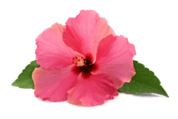
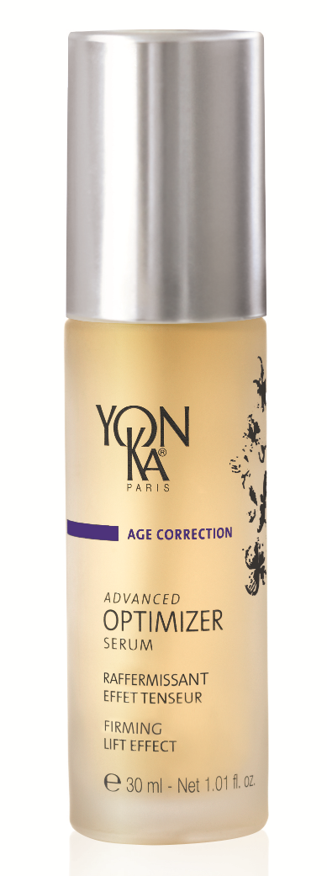
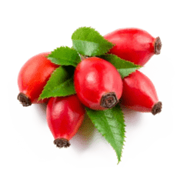
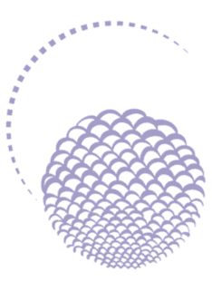
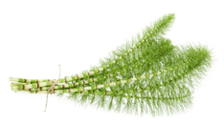
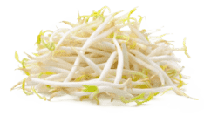
ADVANCED OPTIMIZER SÉRUM
PEPTIDES D’HIBISCUS
Stimulent la production de collagène et des GAGs : raffermit, effet tenseur
ACIDE HYALURONIQUE
Hydrate et repulpe
EGLANTIER
Raffermit
COLLAGENE MARIN
Lisse et hydrate
PRÊLE
Régénère, raffermit
PEPTIDES DE SOJA
Restructure et lisse
Utilisation :
Matin et/ou soir sous la crème de jour (2 à 3 pompes) sur le visage et le cou
Notes:
Sérum parfait pour avoir un effet raffermissant et liftant. Peut être intégré à toute routine, sur une peau propre avant la crème quotidienne, matin et ou soir. Texture légère, pénètre rapidement.
Sans HE
ADVANCED OPTIMIZER SERUM
RAFFERMISSANT EFFET TENSEUR
Lisse
Raffermit
Peau visiblement rajeunie
Peptides d’hibiscus: raffermissant (stimule la production de collagène et des GAGs)
Prèle, églantier: régénérant
Peptides de soja: restructurant
Collagène marin, AH: hydratant, lissant
Matin et soir
2 à 3 pompes sur le visage et le cou
Cure intensive 1 mois: Matin et soir sérum+ Advanced Optimizer crème
EXISTE EN CABINE
Il augmente egalement l’hydratation de la peau

Slide 7
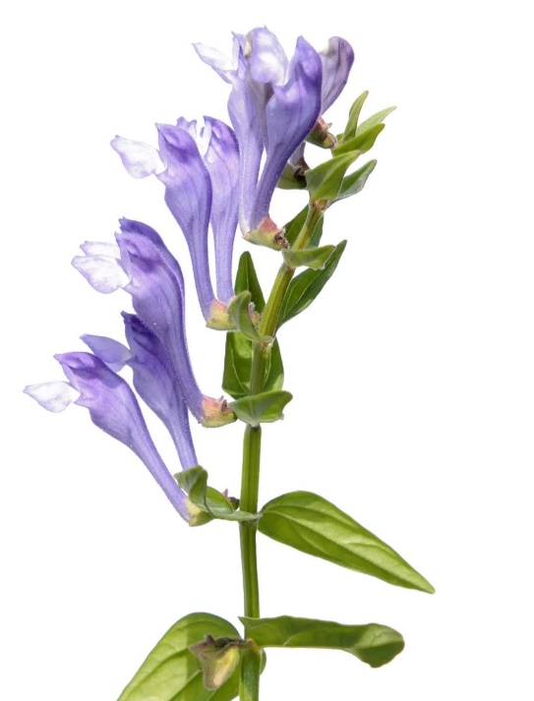
CELLULAR CODE SERUM
Sérum intelligent qui réinitialise la jeunesse de la peau
Au Complexe Cell-Energy
Rides lissées
Fermeté renforcée
Peau régénérée et rayonnante
Signes de fatigue estompés
Renforce le potentiel de défense contre les agressions
Multiplication des cellules de Langerhans: +146%
Restaure une communication harmonieuse entre les cellules et favorise la régénération
Communication entre le derme et la JDE: +124%
30 ml
Son complexe unique CELL-ENERGY
96% d’Ingrédients d’Origine Naturelle
Sa texture fine et soyeuse
Flacon pompe airless
Notes:
LE CELLULAR CODE SERUM :
DESCRIPTIF
Le Sérum intelligent qui réinitialise la jeunesse de la peau
« Véritable sérum de jouvence » Cellular Code favorise la réactivation du code jeunesse de la peau grâce au complexe "Cell-Energy", une combinaison d'actifs naturels surpuissants luttant contre le vieillissement cellulaire.
Ce sérum énergise et régénère l'épiderme. Les rides sont lissées, les signes de fatigue s'estompent, la peau devient plus ferme et rayonnante.
RESULTATS
Renforce le potentiel de défense contre les agressions
Multiplication des cellules de Langerhans: +146%
Restaure une communication harmonieuse entre les cellules et favorise la régénération
Communication entre le derme et la JDE: +124%
LES + PRODUITS
On aime :
Son complexe unique CELL-ENERGY aux 7 brevets
Sa texture fine et soyeuse & sa senteur raffinée
Son flacon pompe airless

Slide 8
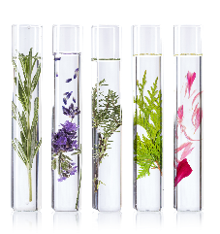
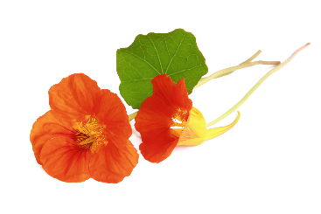
CELLULAR CODE SERUM
Matin et/ou soir, après nettoyage et brumisation de la lotion Yon-Ka, appliquer le sérum (2 à 3 pompes) sur le visage et le cou avant la crème habituelle.
= Complexe Cell-energy
Lipo-aminoacide
Longévité cellulaire/communication harmonieuse entre les cellules/renforce le potentiel de défense
D-Ribose
Energie cellulaire accélère la synthèse d’ATP (réserve d’énergie de la cellule)
Baicaline
Longévité cellulaire
Grande Capucine
Oxygène les cellules cutanées et améliore l’éclat du teint
Quintessence Yon-Ka + H.E. de bergamote, citron, mandarine, rose, fève tonka, bois de gaïac
Vitalisant - Ressourçant
Notes:
Utilisation à domicile :
Matin et/ou soir, après nettoyage et brumisation de la lotion Yon-Ka, appliquer le sérum (2 à 3 pompes) sur le visage et le cou avant la crème habituelle.
Ingrédients
Lipo-aminoacide (développé à partir de l’alanine, un acide aminé obtenu par biotechnologie) Longévité cellulaire/communication harmonieuse entre les cellules/renforce le potentiel de défense
D-ribose (sucre complexe naturel à partir de graines de maïs)
Energie cellulaire accélère la synthèse d’ATP (réserve d’énergie de la cellule)
Baicaline (polyphénol extrait de la racine de Scutellaire du Baïkal)
Longévité cellulaire
Grande Capucine : Oxygène les cellules cutanées et améliore l’éclat du teint
these four ingredients together form the cell energy complex
Quintessence : Vitalisant, ressourçant

Slide 9
ELIXIR VITAL
Elixir réparateur nourrissant
Restructurant et hydratant
Nourrissant et réparateur
Apaisant et revitalisant
Rééquilibrant
Après 4 semaines d’utilisation matin et soir:
Peau revitalisée (88%)
Apaisée et nourrie (83%)
Confortable et hydratée (92%)
Lissée (83%)
92% d’Ingrédients d’Origine Naturelle dont 43% d’ingrédients d’Origine Biologique
Double sérum Phyto-Aromatique (seul ou sous son soin habituel)
Notes:
Le sérum phyto-aromatique biphasé - Anti-âge préventif et réparateur
Formulation phyto-aromatique exclusive avec 19 acides aminés
Pionnier de la formule biomimétique
92% d'ingrédients d'origine naturelle dont43% d'ingrédients biologiques
Formule vegan et sans gluten
après 4 semaines d’utilisation matin et soir, les panelistes ont trouvé leur peau plus revitalisée à 88%, apaisée et nourrie à 83%, confortable et hydratée à 92% et lissée à 83%.
*Auto-évaluation - Etude clinique auprès de 24 femmes âgées de 35 à 67 ans ayant une peau sèche à très sèche, déshydratée, fatiguée, en manque d’éclat et de tonus, à raison de 2 applications par jour pendant 4 semaines.

Slide 10
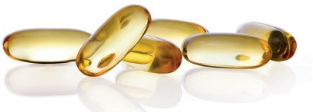
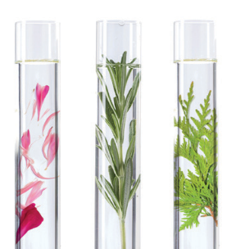
ELIXIR VITAL
Prévention & Réparation anti-âge
PREVENTION
Peptides de bourgeons de hêtre bio
Peptides de soja
Riche en acides aminés
Toutes peaux
Restructurants et hydratants
En anticipation toute l’année
Matin ou soir
Huile de soja et de tournesol bio
Huile de maïs (sans OGM)
Riche en omégas 3,6,9
Nourrissantes et réparatrices
REPARATION
Niacinamide/ Vitamine B5
Apaisantes et revitalisantes
Peaux fatiguées
Peaux altérées
Peaux stressées
Quintessence Yon-Ka
En cure intensive d’un mois
Matin et soir
Rééquilibrante et démultiplie le pouvoir de la formule
Notes:
Voyageons maintenant au cœur de la nouvelle formule d’Elixir Vital.
Les actifs phares de l’Elixir Vital sont les peptides de bourgeons de hêtre bio et les peptides de soja. Ces actifs possèdent des propriétés restructurantes et hydratantes. Les peptides de bourgeons que nous pouvons nous procurer contiennent 19 acides aminés, dont les 8 essentiels à la peau. Sans compromis sur l'efficacité ou la sensorialité de la formule. Pour l'instant la mise à jour n'a pas été faite sur les produits finis, mais le sera sur la prochaine production. La mise à jour a été faite partout où cela était possible : fiches produits, site internet, brochure produit, et interviendra sur les emballages et notices dès que les stocks actuels seront écoulés.
L’Elixir Vital est également composé d’un mélange d’huiles végétales telles que l’huile de soja et tournesol bio, l’huile de maïs (non OGM) aux propriétés nourrissantes et réparatrices. Ces huiles végétales recréées la phase huileuse du film hydrolipidique. Elles sont riches en omégas 3,6,9 qui sont essentiels à notre organisme et qui vont prévenir du vieillissement cutané. Pour rappel, nous ne synthétisons pas les omégas, il est donc très important de les apporter au travers de cosmétiques, de l’alimentation (poisson gras, oléagineux…) et de compléments alimentaires.
L’Elixir Vital est également composé de l’actif star du moment la niacinamide. Nous ne communiquions pas au sujet de la Niacinamide, qui était déjà présente dans le produit mais que nous appelions Vitamine B3 ou Vitamine PP, mais étant donné l’empleur de l’engouement des consommateurs pour cet actif, nous avons voulu le nommer par son nom le plus connu et reconnu. En effet, vous n’avez pas pu passer à coté, on parle de cet actif dans la presse professionnelle, dans la presse féminine… Naturellement synthétisée par le corps humain, elle joue un rôle au niveau de tous nos organes. Elle stimule la production des céramides (les lipides qui forment le ciment entre les cellules de l’épiderme), la peau est ainsi plus forte, moins perméable aux agents extérieurs irritants. Associé à la vitamine B5, ils sont donc reconnus pour leur vertus apaisantes et revitalisantes.
Enfin, nous retrouvons notre empreinte olfactive, notre ADN qui fait notre singularité, la Quintessence. Reconnu pour ses vertus rééquilibrantes, calmantes, elle permet également de potentialiser et de démultiplier le pouvoir de notre formule.
A qui s'adresse Elixir Vital ?
A titre préventif,
Elixir Vital est destiné à tous les types de peau, toute l'année, matin ou soir. L'objectif est de maintenir la peau en bonne santé.
En réparation, l'Elixir Vital est idéal en traitement intensif matin et soir pour :
Les peaux fatiguées, par exemple après une grossesse, une maladie, un travail de nuit, au changement de saison.
Peau stressée : après un stress mécanique et/ou climatique (soleil, froid...)
Les peaux abîmées : En traitement pré-opératoire, post-traitement de l'acné, post-peeling...
en prévention il va hydrater et nourrir la peau en recréant le film hydrolipidique et aussi revitaliser la peau. Dans ce cas, on l'utilisera en prévention toute l'année, matin ou soir. Un peu comme un complément alimentaire, on traite la peau en amont pour la maintenir en bonne santé et éviter l'apparition de déséquilibres.
En réparation, il va régénérer, apaiser et lisser la peau. Dans le cas présent, il sera utilisé en traitement intensif pendant un mois, matin et soir, pour répondre à un problème spécifique. Une fois ce traitement SOS terminé, le client peut revenir à son sérum habituel ou arrêter d'utiliser le Serum

Slide 11
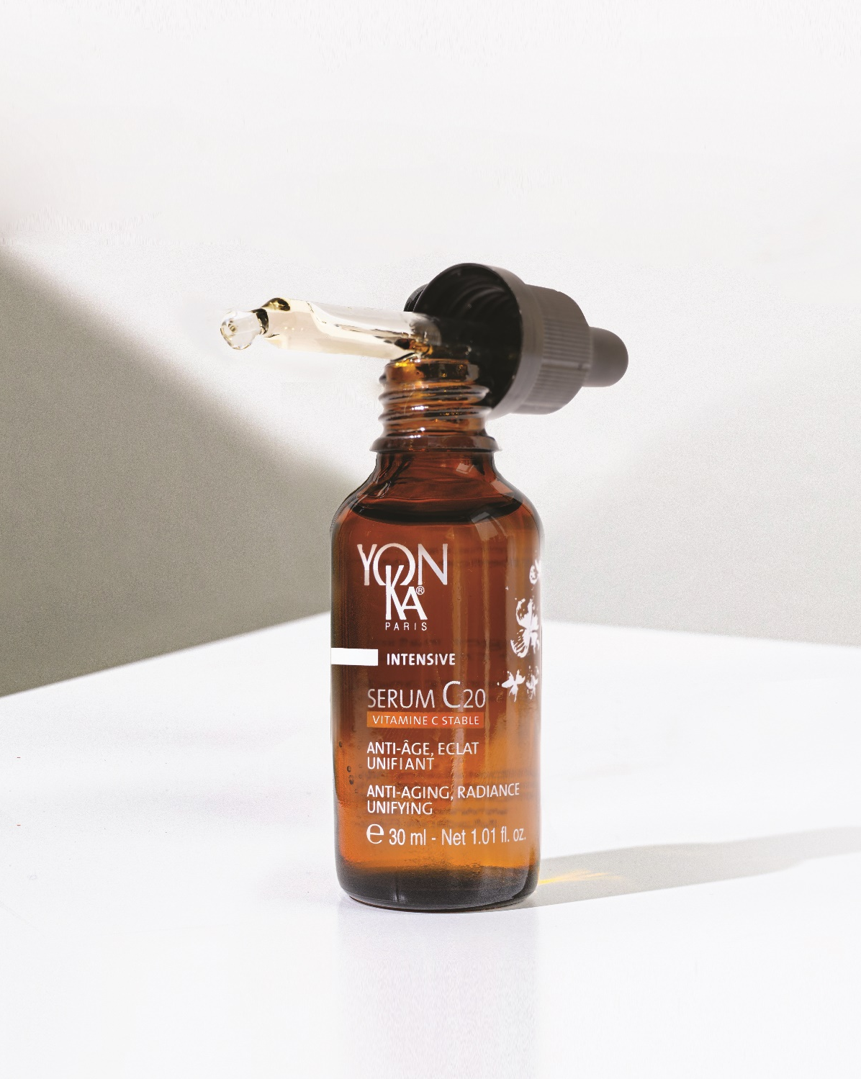
SÉRUM C20
Efficacité et sensorialité avec 20% de Vitamine C stable
Anti-âge
Eclat
Anti tache
Après 5 jours :
Efficacité mesurable et visible sur l'éclat du teint et l'uniformité du teint.
Après 14 jours :
Le volume des rides est réduit et la peau est visiblement plus lisse.
Après 28 jours :
Les traits sont lissés, la peau est visiblement plus jeune et plus élastique, la couleur des taches brunes est moins intense.
Après 56 jours :
L'efficacité anti-taches est intensifiée
99,9% d’Ingrédients d’Origine Naturelle
Oléo-sérum au fini satiné non gras
Notes:
Dès 5 jours : Une efficacité mesurée* et visible* sur l’éclat et l’homogénéité du teint : Près de 9 femmes sur 10 : convaincues par l’effet coup d’éclat et l’action bonne mine** 100% des femmes : ont adopté le produit**' & souhaitent poursuivre son utilisation** Dès 14 jours : Le volume des rides est réduit*** la peau est visiblement plus lisse : Près de 9 femmes sur 10 : la peau est de meilleure qualité, plus belle** 100% des femmes : trouvent que la peau est réveillée, plus lumineuse et le teint éclatant** Dès 28 jours : Les traits sont lissés*, la peau est visiblement plus jeune et rebondie, la couleur des taches est moins intense** : +58% d'homogénéité du teint*** +18% de tonicité cutanée*** -30% de profondeur des rides*** Dès 56 jours : L'efficacité anti-taches s'intensifie : Jusqu'à 44% de réduction du nombre de taches**** Jusqu'à 50% de réduction de la coloration des taches***** Pour 80% des femmes, les taches sont moins-intenses**

Slide 12
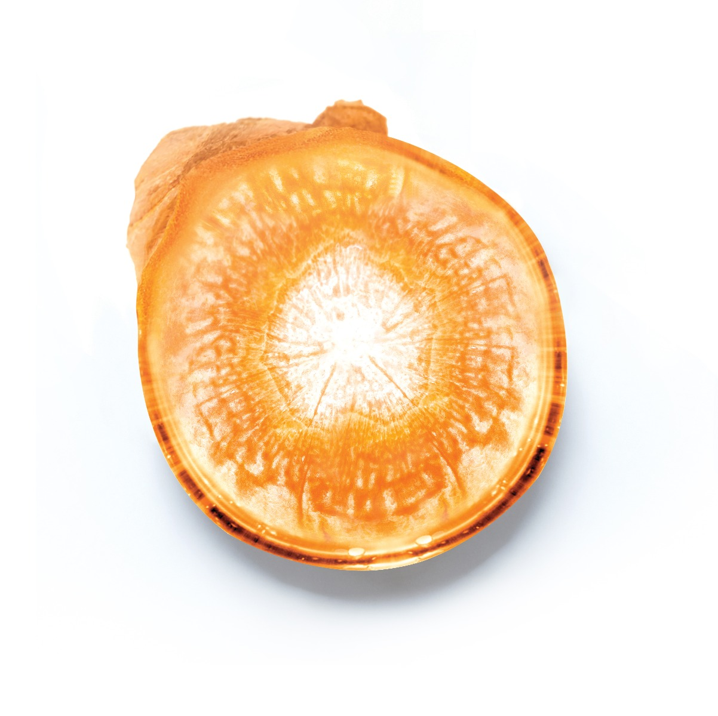
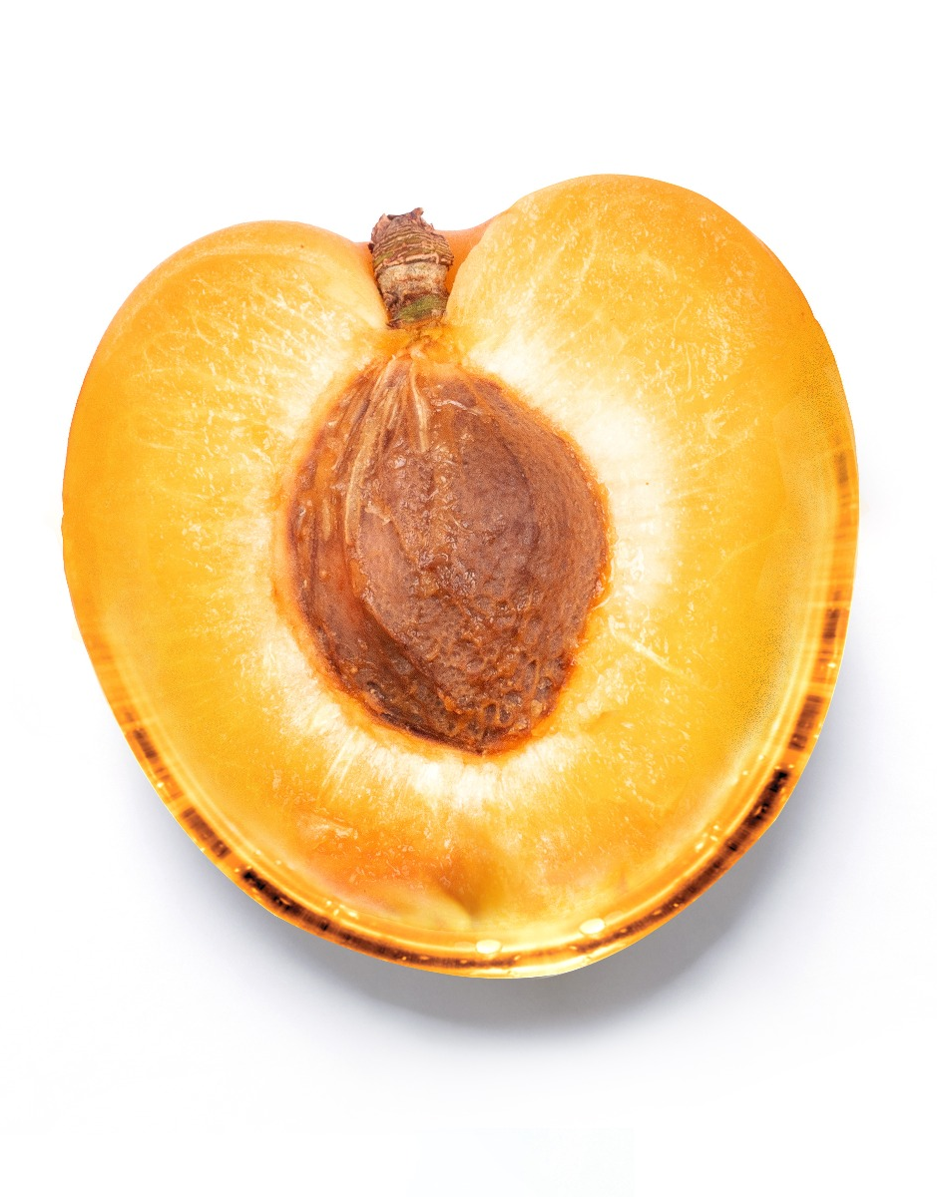
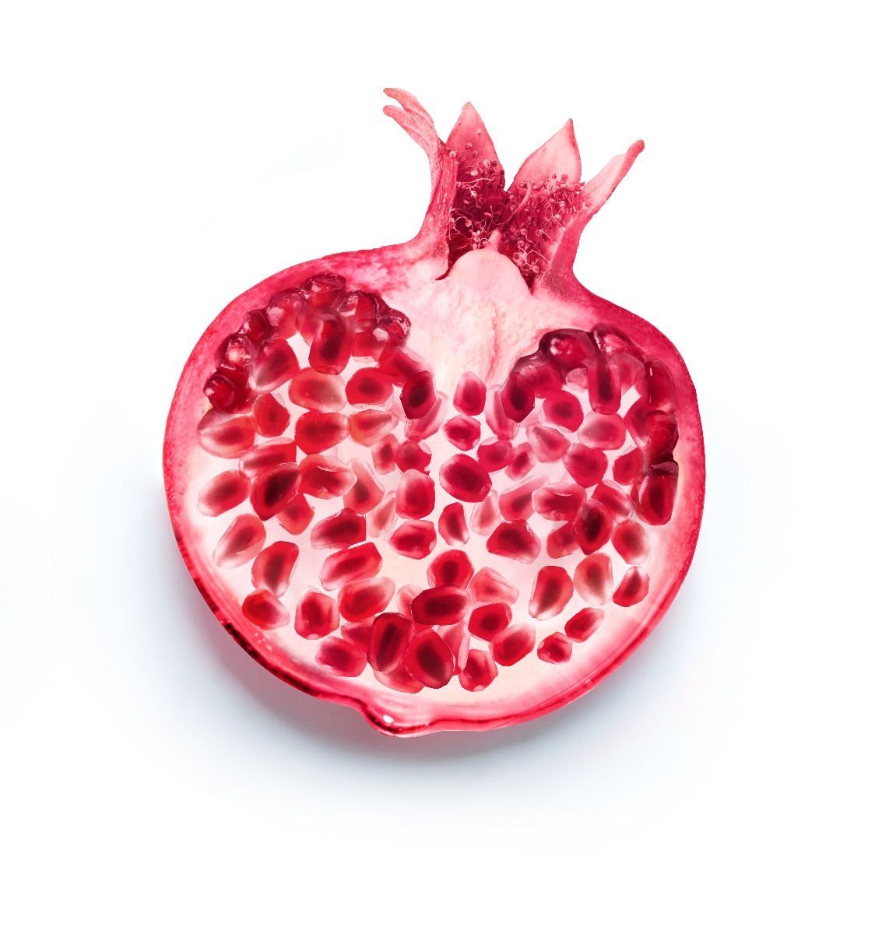
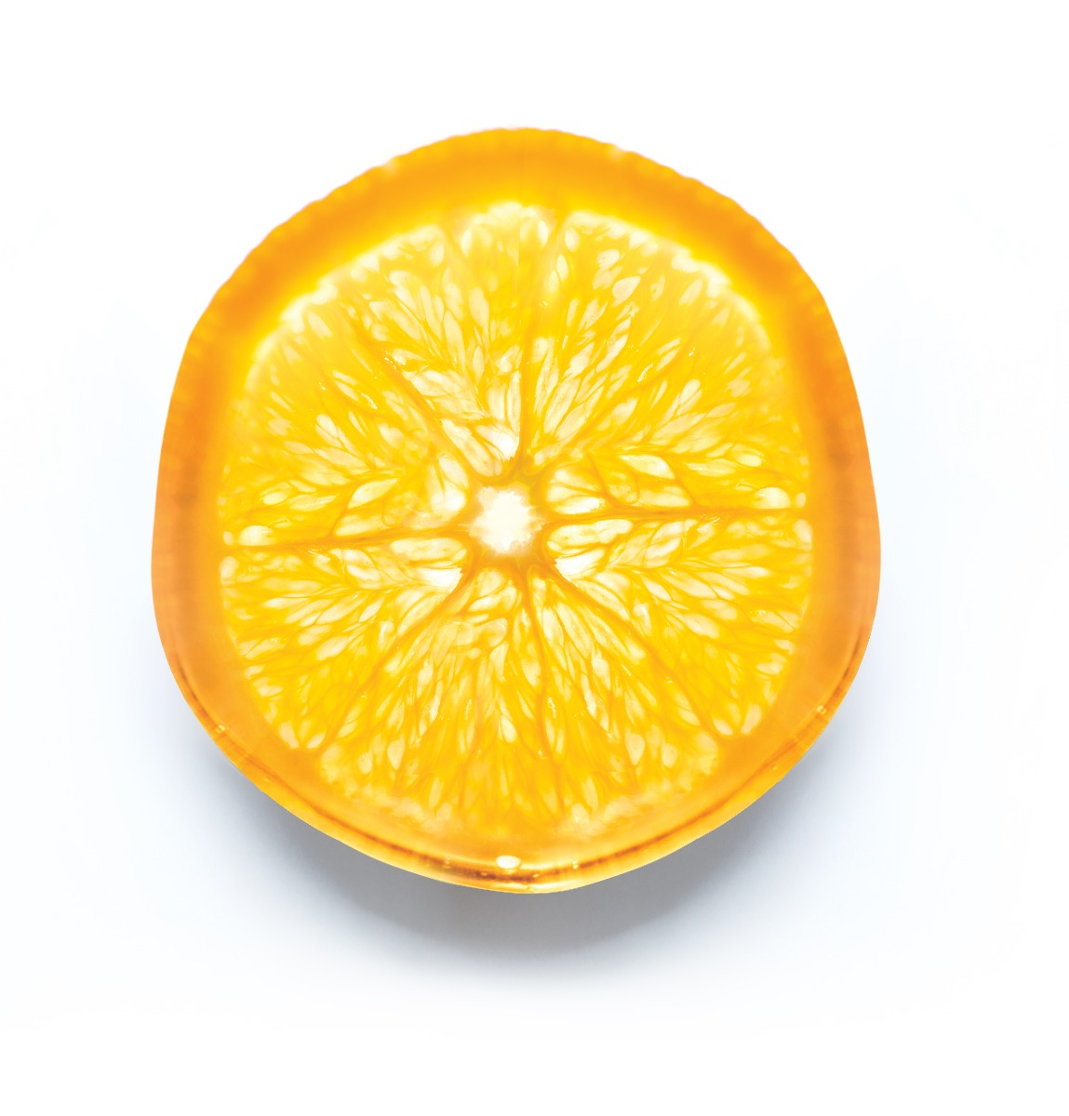
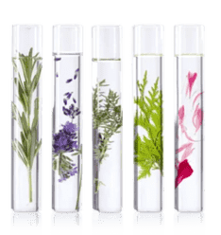
SÉRUM C20
Tout type de peau
même sensible
Toute l’année
ou en cure
20% de Vitamine C stabilisée
Anti-âge, Anti-oxydant,
Agit sur la mélanogénèse
Cellules natives de Curcuma
Anti-âge, Anti-oxydant
Huile d’abricot bio
Riche en Vitamine A
Agit sur l’éclat
Cellules natives de Grenade
Eclat, Anti-oxydant
Huile essentielle d’Orange douce
Agit sur la tonicité cutanée
Quintessence Yon-Ka
Potentialise le pouvoir de la formule
Notes:
Pour résumer la formule :
20% de vitamine C stable :
D'origine 100% naturelle, cette forme stable de la vitamine C concentre toute la puissance et l'efficacité de la vitamine C sans ses inconvénients :
Ultra-stable à la lumière, à la chaleur, à l'air (la molécule de vitamine C est stabilisée 4 fois), sa puissance est garantie tout au long de son utilisation.
Non acide et donc mieux tolérée, elle est biocompatible avec tous les types de peau (testée dermatologiquement sur tous les types de peau, même sensibles. Bonne tolérance).
Liposoluble pour une bio-assimilation et une pénétration optimisées.
Curcuma ;
Action stimulante sur l'épiderme et le derme
Aide la peau à être plus ferme et plus élastique.
Il complète l'action protectrice et anti-âge de la vitamine C.
Grenade :
Action sur l'oxygénation cellulaire et la mélanogénèse.
Aide la peau à être plus lumineuse et plus uniforme.
Elle renforce l'éclat et l'action anti-taches de la vitamine C
Huile d'abricot biologique :
extraite du noyau est composée principalement d'oméga 9 et d'oméga 6, connus pour leurs propriétés nourrissantes, adoucissantes et lissantes.
Cette huile d'abricot bio est également riche en vitamines A et E (photo-protectrices, anti-oxydantes), en phytostérols (restauration de la fonction barrière, protection UV, anti-âge de la peau). Dotée d'un pouvoir "illuminateur de teint" (effet bonne mine), elle est donc particulièrement recommandée dans les formules de soin toniques destinées aux peaux ternes, dévitalisées et déshydratées. Sa pénétration rapide, sans laisser de sensation grasse, convient à tous les types de peaux, même grasses et mixtes.

Slide 13
À VOUS DE JOUER !
Notes:
FORMATION

Slide 14
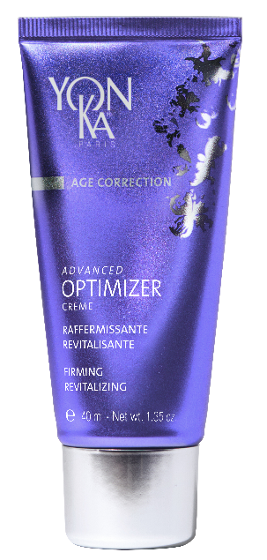
« Votre cliente a la peau sèche et souhaite tonifier et raffermir sa peau »
QUELLE ROUTINE CONSEILLER ?
ADVANCED OPTIMIZER SERUM
1
2
3
4
Je nettoie
Je prépare
Je traite
J’hydrate

Slide 15
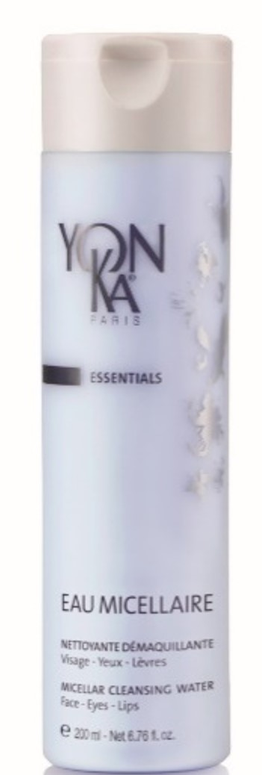
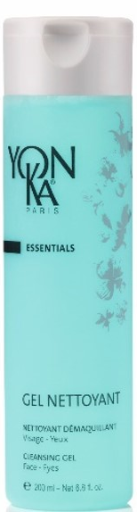
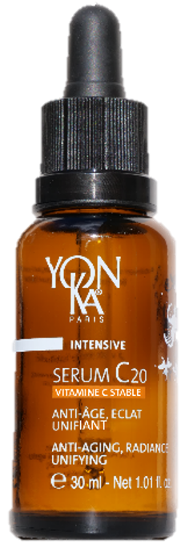
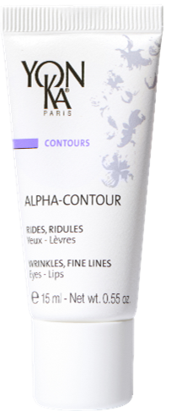
« Votre cliente a la peau, mixte et souhaite traiter ses signes de l’âge, unifier et donner de l’éclat à sa peau »
QUELLE ROUTINE CONSEILLER ?
SERUM C20
1
2
3
Je nettoie
Je prépare
Je traite

Slide 16
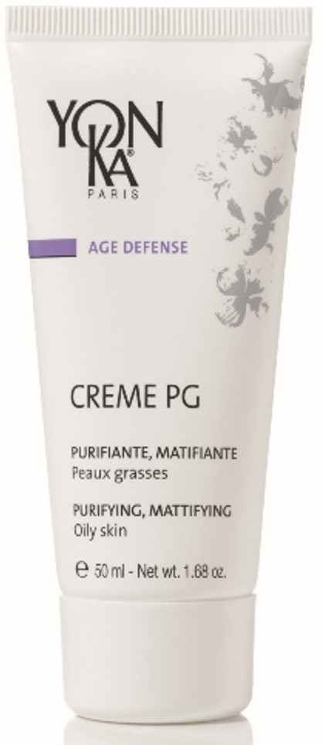
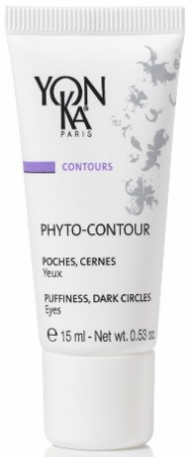
« Votre cliente a la peau grasse, altérée et souhaite revitaliser, réparer et hydrater sa peau »
QUELLE ROUTINE CONSEILLER ?
ELIXIR VITAL
1
2
3
4
Je nettoie
Je prépare
Je traite
J’hydrate

Slide 17
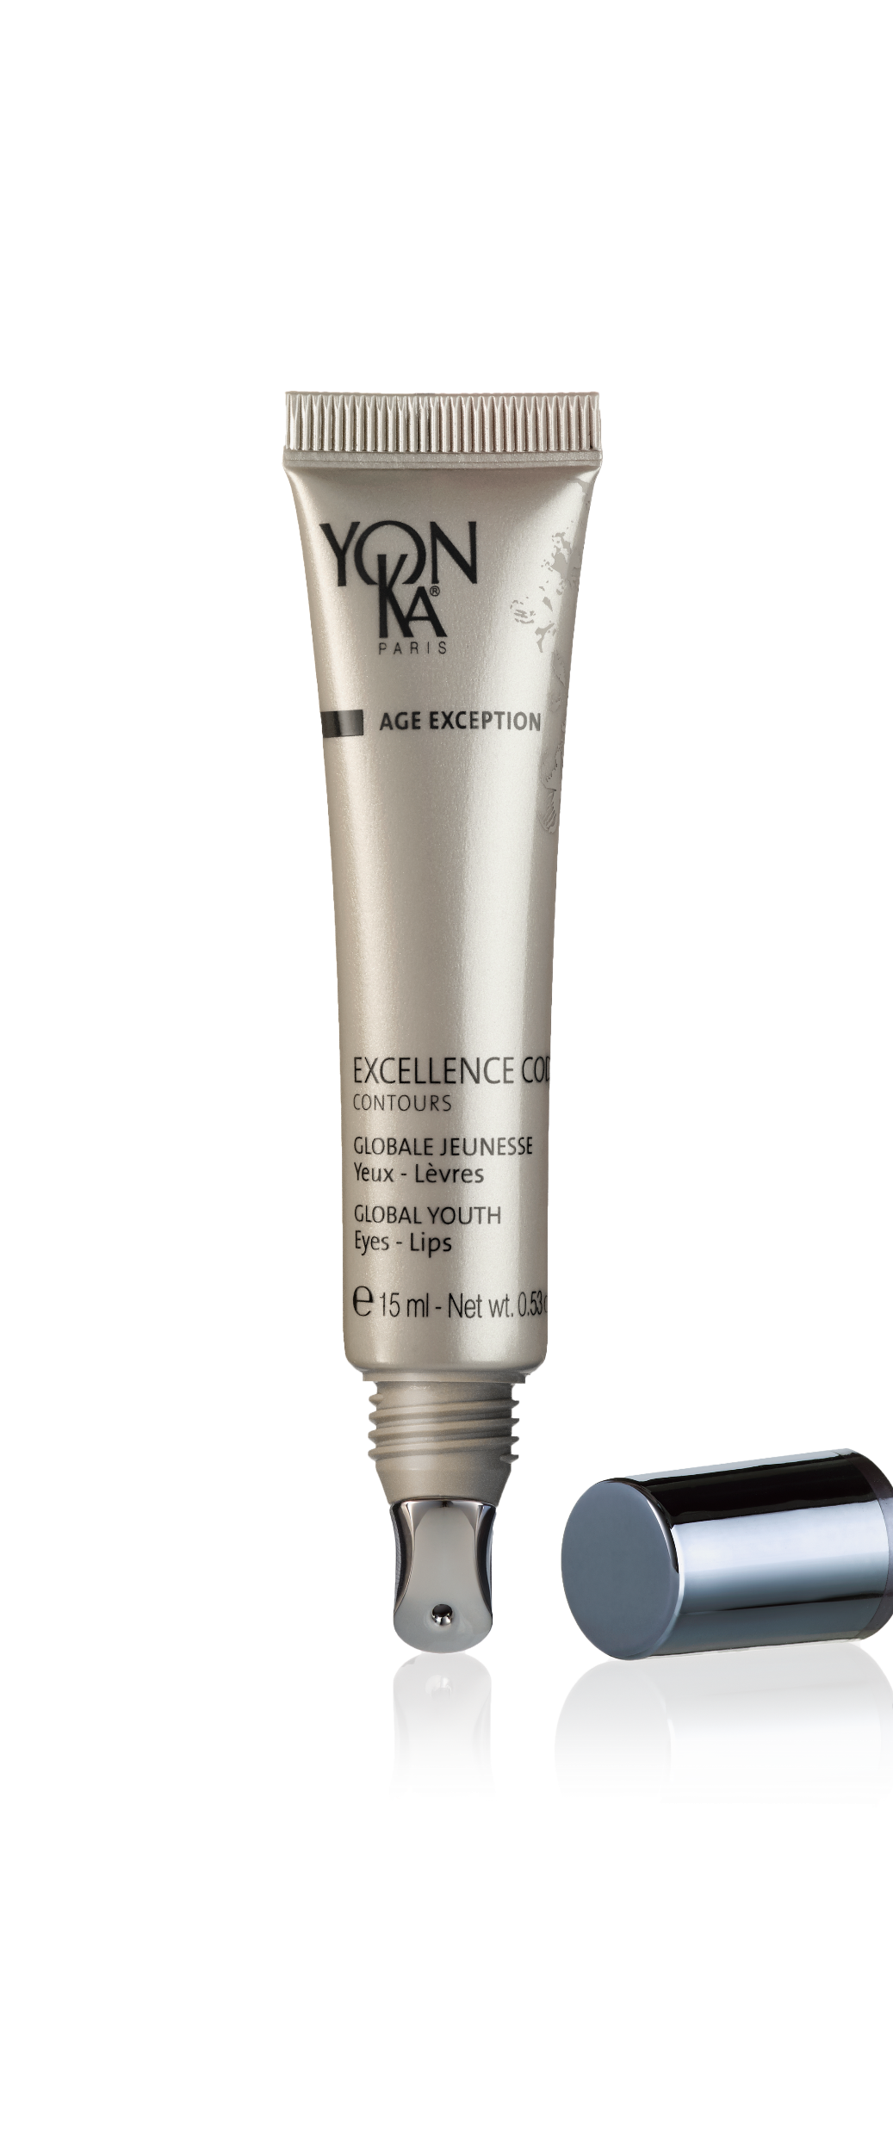
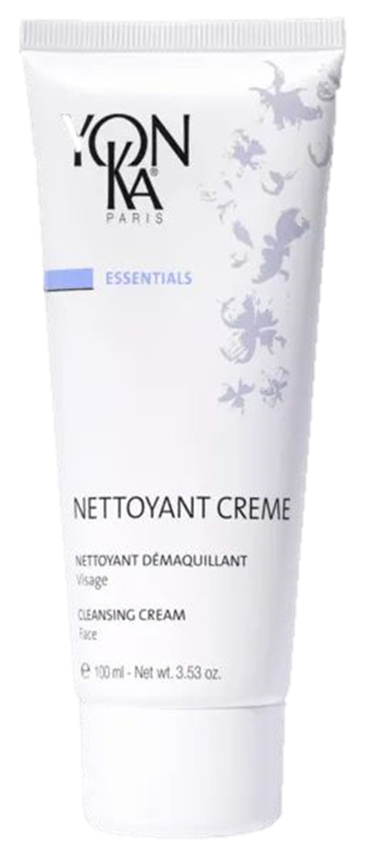
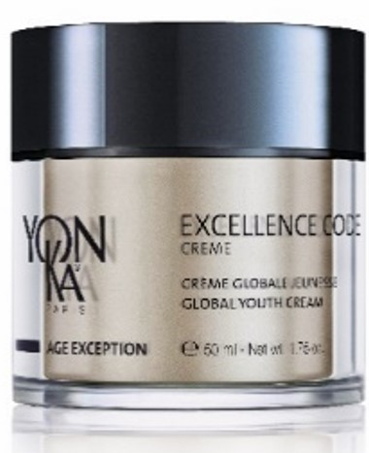
« Votre cliente a la peau sensible, mature et souhaite traiter tous ses signes de l’âge »
QUELLE ROUTINE CONSEILLER ?
CELLULAR CODE
1
2
3
4
Je nettoie
Je prépare
Je traite
J’hydrate

Slide 18
Offre commerciale

Slide 19
SPARTED Play Everyday
Notes:
FORMATION

Slide 20
MAGIC CODE:
RDVSERUMFR
Notes:
L'application est également disponible sur ordinateur en cliquant sur le lien ci-dessous :https://yonka.sparted.com/app
Créez un compte, ajoutez votre nom, prénom, email et mot de passe
Entrez le code magique YK1954
Cliquez sur démarrer et choisissez votre segmentation
Jouez et n'oubliez pas d'activer vos notifications

Slide 21
MERCI !
Notes:
FORMATION

